Slide 1
Università degli Studi di Teramo
CORSO DI LAUREA IN SERVIZI GIURIDICI
Elementi di statistica economica
a.a. 2024-2025
Lezione 02
prof. Letizia Bani
lbani@unite.it

Slide 2
Le principali fonti statistiche
L’importanza del ruolo ricoperto dalle statistiche nel governo delle nazioni ha condotto nel tempo a una progressiva strutturazione dell’offerta di statistiche ufficiali sia in ambito internazionale che nazionale, soprattutto a partire dall’immediato dopoguerra, con un processo avviatosi nel nostro Paese con la creazione dell’Istituto centrale di statistica nel 1926, divenuto Istituto Nazionale di Statistica nel 1989.
Le statistiche ufficiali, sono quelle che seguono una particolare procedura nella loro produzione. In particolare, le statistiche ufficiali nascono all’interno del Programma statistico nazionale.
Riprendiamo concetto di statistiche «ufficiali»
fonti statistiche internazionali
Le fonti statistiche si possono classificare in:
fonti statistiche nazionali

Slide 3

Le fonti statistiche internazionali
L’Organizzazione delle Nazioni Unite (ONU), nata nel 1945, riunisce oltre 190 paesi e rappresenta il fulcro del sistema di relazioni internazionali sviluppato negli anni.
In campo statistico l’ONU svolge una funzione apicale, attraverso la sua Commissione Statistica, formata da 24 paesi membri dell’organizzazione è chiamata ad approvare tutti i principali standard di carattere statistico-metodologico.
Nel 1994 la Commissione ha approvato i Principi fondamentali della statistica ufficiale.
Il segretariato della Commissione statistica è assicurato dalla Divisione statistica dell’ONU. In continuità con i precedenti Millennium Development Goals, dal 2015 l’Assemblea Generale delle Nazioni Unite ha adottato l’Agenda 2030 per lo sviluppo sostenibile nella quale si delineano a livello mondiale le direttrici delle attività per i prossimi anni, definendo 17 obiettivi, i Sustainable Development Goals - SDGs, e 169 target specifici. Periodicamente, per l’Italia l’ISTAT presenta un aggiornamento e un ampliamento delle disaggregazioni degli indicatori utili alla misurazione dello sviluppo sostenibile e al monitoraggio dei suoi obiettivi, pubblicati nel Rapporto sugli SDGs.

Slide 4
I Sustainable Development Goals (SDGs) dell’ONU
Sottoscritta il 25 settembre 2015 dai governi dei 193 Paesi membri delle Nazioni Unite, L’Agenda 2030 per lo Sviluppo Sostenibile adottata dall’Assemblea Generale delle Nazioni Unite, è un programma d’azione costituito da 17 Obiettivi finalizzati all’eliminazione della povertà, alla protezione del pianeta e al raggiungimento di una prosperità diffusa.
E’ costituita da 17 Obiettivi per lo Sviluppo Sostenibile – Sustainable Development Goals, (SDGs) – inquadrati all’interno di un programma d’azione più vasto costituito da 169 target o traguardi, ad essi associati, da raggiungere in ambito ambientale, economico, sociale e istituzionale entro il 2030.
I suoi 17 Goals fanno riferimento ad un insieme di questioni importanti per lo sviluppo che prendono in considerazione in maniera equilibrata le tre dimensioni dello sviluppo sostenibile – economica, sociale ed ecologica – e mirano a porre fine alla povertà, a lottare contro l’ineguaglianza, ad affrontare i cambiamenti climatici, a costruire società pacifiche che rispettino i diritti umani. Loro caratteristica è di essere universali, interconnessi e indivisibili; devono tener conto delle realtà territoriali e sono potenzialmente applicabili ovunque, a livello globale, nazionale e locale (regionale e/o urbano). Numerosi sono i riferimenti al benessere delle persone e a un’equa distribuzione dei benefici dello sviluppo, intra generazionale e intergenerazionale.

Slide 5

Tutti i Paesi sono chiamati a impegnarsi per definire una propria strategia di sviluppo sostenibile che consenta di raggiungere gli obiettivi fissati, comunicando i risultati conseguiti all’interno di un processo coordinato dall’ONU.
L’Istat, come gli altri istituti nazionali di statistica, ha il compito di costruire l’informazione statistica necessaria al monitoraggio dell’Agenda 2030 per il nostro Paese e a contribuire alla realizzazione di questo progetto globale
Ogni anno, quindi, l’ISTAT pubblica il Rapporto sugli SDGs, attraverso un sistema di indicatori, il progresso compiuto globalmente dalla Comunità Internazionale e, in particolare, dal nostro Paese, verso il raggiungimento dei 17 grandi traguardi – ambientali, sociali ed economici – che ci si è impegnati a raggiungere entro il 2030.
Periodicamente, l’Istituto presenta un aggiornamento e un ampliamento delle disaggregazioni delle misure statistiche utili al monitoraggio degli obiettivi di sviluppo sostenibile dell’Agenda 2030.

Slide 6

Più nel dettaglio, qui di seguito sono riportati i 17 Obiettivi:
Goal 1 - Sconfiggere la povertà
Goal 2 - Sconfiggere la fame
Goal 3 - Salute e benessere
Goal 4 - Istruzione di qualità
Goal 5 - Parità di genere
Goal 6 - Acqua pulita e servizi igienico-sanitari
Goal 7 - Energia pulita e accessibile
Goal 8 - Lavoro dignitoso e crescita economica
Goal 9 - Imprese, innovazione e infrastrutture
Goal 10 - Ridurre le disuguaglianze
Goal 11 - Città e comunità sostenibile
Goal 12 - Consumo e produzione responsabili
Goal 13 - Lotta contro il cambiamento climatico
Goal 14 - La vita sott’acqua
Goal 15 - La vita sulla terra
Goal 16 - Pace, giustizia e istituzioni solide
Goal 17 - Partnership per gli obiettivi
I Sustainable Development Goals (SDGs) ONU

Slide 7
I risultati di sintesi del Rapporto 2021 sugli Obiettivi di sviluppo sostenibile

Slide 8


Fondo Monetario Internazionale
Creato nel 1944 per promuovere la cooperazione internazionale in campo finanziario, assicurare la stabilità del sistema monetario internazionale e sostenere la crescita economica, il Fondo Monetario Internazionale (FMI) riunisce 188 paesi, normalmente rappresentati dai ministeri dell’economia e dalle banche centrali nazionali.
Il FMI si occupa di statistiche finanziarie, della bilancia dei pagamenti e del settore pubblico, contribuendo allo sviluppo di standard statistici internazionali, valutando la qualità delle statistiche prodotte dai paesi e fornendo assistenza tecnica per le realtà meno sviluppate.
Banca mondiale
La Banca internazionale per la ricostruzione e lo sviluppo o BIRS (meglio nota come Banca Mondiale o World Bank nella dizione inglese), a cui partecipano 188 paesi, è stata fondata nel 1944 per combattere la povertà e migliorare gli standard di vita nei paesi in via di sviluppo. Dal punto di vista statistico, la Banca Mondiale contribuisce allo sviluppo di standard metodologici, raccoglie e pubblica dati statistici, con particolare attenzione ai paesi meno sviluppati, anche attraverso linee di credito.

Slide 9

OCSE
L’Organizzazione per la cooperazione e lo sviluppo economico (OCSE, OECD nell’acronimo inglese) è stata fondata nel 1961 e raggruppa 37 paesi tra i più industrializzati del mondo.
La Direzione statistica è particolarmente attiva, e opera su tematiche economiche, sociali e ambientali, coordinando l’attività statistica di tutte le Direzioni.
L’OCSE contribuisce allo sviluppo di standard internazionali, e raccoglie e pubblica una vasta gamma di dati e indicatori statistici, svolgendo attività di assistenza tecnica per i principali paesi non membri.

Slide 10


FAO
L’Organizzazione delle Nazioni Unite per l’alimentazione e l’agricoltura (Food and Agriculture Organization of the United Nations - FAO) è un’agenzia specializzata delle Nazioni Unite con il mandato di aiutare ad accrescere i livelli di nutrizione, aumentare la produttività agricola, migliorare la vita delle popolazioni rurali e contribuire alla crescita economica mondiale.
La FAO mette a disposizione online informazioni, statistiche, studi e ricerche sulla sicurezza alimentare, sulle produzioni agricole, foreste, pesca, biodiversità, desertificazione, prodotti di base, risorse naturali, alimentazione, ecc.
L’Ufficio statistico delle Comunità europee (Eurostat) è una direzione centrale della Commissione europea, organo esecutivo dell’Unione Europea.
L’Eurostat raccoglie e diffonde una grande quantità di dati prodotti dagli istituti nazionali di statistica e da vari enti pubblici, che confluiscono in diverse banche dati molte delle quali fruibili online.
La sua missione è quella di fornire all'Unione europea un servizio informativo statistico di elevata qualità, con dati comparabili tra Paesi e regioni. L'Istituto coopera con altre organizzazioni internazionali come le Nazioni Unite e l'OCSE ed altri paesi che non appartengono all'UE nella definizione degli standard statistici internazionali. Importante è inoltre la sua attività di cooperazione per il miglioramento della capacità statistica dei paesi candidati e di quelli in via di sviluppo

Slide 11


L’Eurostat
L’Eurostat è l’ufficio statistico dell’Unione europea, ha una funzione di direzione generale della commissione e coordinamento dell’attività della statistica comunitaria. Raccoglie i dati forniti dagli Stati europei, li analizza e su questa base offre dati comparabili e armonizzati affinché sia possibile definire, svolgere e analizzare le politiche comunitarie
Se Genova rilevasse il prezzo del pane all’olio e Madrid (o Milano) il prezzo del pane integrale ci sarebbero dei problemi perché non potremmo utilizzare una variazione di prezzo dei due beni come confronto, sono due beni differenti
Serve un ente, una struttura, che dica come dobbiamo rilevare i prezzi o individuare una modalità di rilevazione dei prezzi: principio di omogeneità nella rilevazione dei dati.
A livello italiano c’è il Sistan con al centro l’Istat
A livello europeo c’è l’Eurostat

Slide 12
Obiettivi e compiti dell’Eurostat
Deve garantire e accrescere la comparabilità della produzione statistica dei differenti paesi UE. Cerca di fare in modo che tutti i paesi e tutti gli istituti produttori di statistica ufficiali all’interno di questi paesi producano dati e statistiche che siano tra loro confrontabili per le ragioni che abbiamo detto prima
L’Eurostat ha lo scopo di coordinare le attività di raccolta dati e di definire le statistiche e il modo in cui andare a produrle e calcolarle
Ha il compito di assicurare che siano confrontabili ed armonizzate. L’obiettivo a lungo periodo sarebbe quello di avere un sistema statistico europeo unico, cosa ancora molto lontana
L’Eurostat non ha un ruolo di produzione dei dati, non produce dati, non raccoglie dati di per sé; la raccolta dati è condotta dai singoli istituti nazionali
Le attività dell’Eurostat non sono di produzione dati ma sono di pubblicazione

Slide 13

Le statistiche in Italia
In Italia le informazioni statistiche ufficiali vengono fornite da una rete di soggetti pubblici e privati facenti parte del Sistema Statistico Nazionale (SISTAN)
E’ stato istituito con il decreto legislativo del 6 settembre 1989, n. 322. Tale decreto ha avviato un processo di ristrutturazione dell’attività statistica nazionale, allargando la platea dei produttori al di là dell’ISTAT.
Sin dall’origine, ma in maniera progressivamente crescente, in particolare dopo la realizzazione della moneta unica e l’emanazione del regolamento europeo n. 223/2009, il SISTAN opera in coerenza e come parte attiva del Sistema statistico europeo (Sse), ponendo al centro della programmazione dell’offerta statistica le esigenze informative europee e internazionali oltre che nazionali.
Il sito ufficiale del SISTAN è http://www.sistan.it

Slide 14

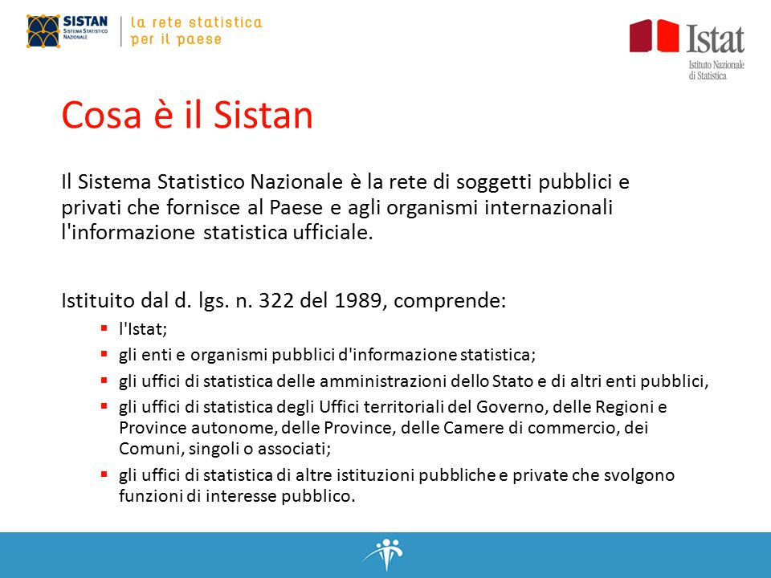
Cose è il SISTAN
Il Sistan nasce con l'intenzione di consentire una gestione più efficace dell'attività statistica nazionale aumentando la capacità di risposta alle esigenze informative del Paese
È una rete di soggetti che svolge attività di rilevazione, elaborazione, analisi, diffusione e archiviazione dei dati statistici.
Obiettivo comune è dare un'informazione statistica di qualità per il Paese e per coloro che in tutto il mondo sono interessati alla realtà italiana.
Del SISTAN fanno parte:
L'Istituto Nazionale di Statistica: Istat
Gli enti ed organismi pubblici di informazione statistica: Isae, Inea, Isfol
Gli uffici di statistica centrali e periferici delle amministrazioni dello Stato e delle aziende autonome
Gli uffici di statistica di amministrazioni ed enti pubblici individuati con decreto del Presidente del Consiglio dei Ministri
Gli uffici di statistica delle prefetture
Gli uffici di statistica di: regioni e province autonome; province; comuni singoli o associati; aziende sanitarie locali; camere di commercio, industria, artigianato e agricoltura.

Slide 15
Uffici di statistica del Sistan secondo la tipologia dell’ente – anno 2020(*)
Tipologia ente | N. uffici di statistica | % uffici di statistica
Ministeri e Presidenza del consiglio dei ministri | 16 | 0,5
Uffici di statistica Prefettura-UTG | 99 | 3
Enti e amministrazioni pubbliche centrali | 21 | 0,6
Regioni e Province Autonome | 21 | 0,6
Province | 66 | 2
Città metropolitane | 13 | 0,4
Comuni capoluogo / Comuni ≥30.000 ab | 253 | 7,5
Comuni non capoluogo / Comuni < 30.000 ab | 2.713 | 81
Camere di commercio | 81 | 2,4
Altre amministrazioni locali | 58 | 1,7
Altri soggetti | 10 | 0,3
Totale | 3.351 | 100
Questi uffici sono uniti dalla comune funzione di fornire al Paese l’informazione statistica ufficiale.
Fonte: Istat, Archivio Enti Sistan
Fanno parte del SISTAN oltre 3.300 uffici
57 istituzioni pubbliche e private del SISTAN partecipano al Programma Statistico Nazionale (PSN)

Slide 16
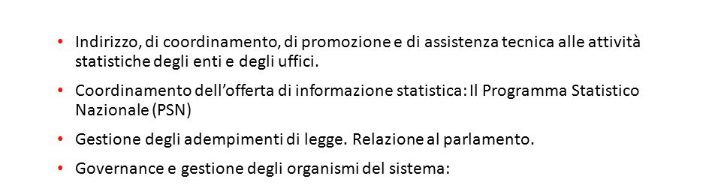
Le funzioni del SISTAN

Slide 17

Obiettivo primario del SISTAN è quello di fornire al Paese e agli organismi internazionali una informazione statistica ufficiale che soddisfi i principi di affidabilità, imparzialità, pertinenza, tempestività, tutela della riservatezza, trasparenza, minimo carico sui rispondenti, efficienza.
è di competenza dell’ISTAT, che si avvale del Comitato di indirizzo e coordinamento dell’informazione statistica (COMSTAT)
Il governo del SISTAN
Comitato è un organo collegiale è composto da 15 membri:
il presidente dell’Istat, che lo presiede;
due membri in rappresentanza del Ministero dell’economia e delle finanze e quattro membri in rappresentanza di altre amministrazioni statali, individuate dal Presidente del Consiglio dei Ministri, sentito il presidente dell’Istat;
tre rappresentanti delle regioni e degli enti locali, designati dalla Conferenza unificata di cui all’articolo 8 del decreto legislativo 28 agosto 1997, n. 281;
un rappresentante designato dal presidente di Unioncamere;
due rappresentanti di enti pubblici tra quelli dotati dei più complessi sistemi d’informazione;
due esperti scelti tra i professori ordinari di ruolo di prima fascia in materie statistiche, economiche e affini.
COMSTAT
Il COMSTAT emana direttive e atti d’indirizzo nei confronti degli uffici di statistica del SISTAN e delibera, su proposta del Presidente dell’ISTAT, il Programma Statistico Nazionale (PSN).

Slide 18

è affidata alla Commissione per la garanzia dell’informazione statistica (COGIS)
La vigilanza sulle attività del SISTAN
Organo esterno, autonomo e indipendente composto da cinque membri, nominati con decreto del Presidente della Repubblica, su proposta del Presidente del Consiglio dei Ministri e scelti tra professori ordinari in materie statistiche, economiche ed affini o tra direttori di istituti di statistica o di ricerca statistica non facenti parte del Sistema statistico nazionale, ovvero tra alti dirigenti di enti e amministrazioni pubbliche.
COGIS

Slide 19
La Commissione degli utenti dell’informazione statistica (CUIS) è invece l’organo consultivo istituito nel 2011 dall’ISTAT per contribuire al costante miglioramento della produzione statistica ufficiale. La Cuis ha terminato il proprio mandato nel 2018
CUIS
Questi i suoi compiti:
valutare la rispondenza dei dati ufficiali alle esigenze degli utilizzatori;
segnalare eventuali lacune informative, proponendo soluzioni per colmarle;
valorizzare l’uso di fonti amministrative e di nuove fonti di dati;
proporre azioni volte a ridurre l’onere statistico sui rispondenti.
Assemblee plenarie e tavoli di lavoro: incontri a cadenza annuale, articolati in tavoli tematici, per fare il punto sullo stato e le prospettive di sviluppo del dialogo con gli utenti.
Consultazioni: confronti con gli utilizzatori, organizzati in presenza oppure online, volti ad approfondire l'analisi di esigenze informative emergenti;
Gruppi di lavoro: team costituiti per approfondire lo studio di temi specifici.

Slide 20
Nel 2010 è nato un altro «pilastro» per la produzione di statistica ufficiale in Italia:
Codice italiano per la qualità delle statistiche ufficiali
è il quadro di riferimento fondamentale dei principi e degli standard per lo sviluppo, la produzione e la diffusione di statistiche ufficiali di qualità a cui gli uffici del SISTAN devono aderire. (https://www.sistan.it/fileadmin/redazioni/IMMAGINI/pdf/2_qualita_CODICE.pdf)
è un insieme di regole, di principi, ai quali si devono attenere gli enti produttori di statistiche ufficiali
Accrescere la fiducia nell’indipendenza, nell’integrità e nella responsabilità dei produttori della statistica ufficiale, nonché rafforzare la credibilità e migliorare la qualità dei prodotti diffusi.
Quali sono gli obiettivi del codice?
Es: se dovete preparare una tesi triennale o specialistica e portate i valori del PIL proposti dall’Istat o dall’Eurostat non saranno mai contestati. Se portate dati o informazioni sviluppati da enti non ufficiali produttori di statistica, possono essere contestate queste informazioni

Slide 21
Il nuovo Codice è articolato in 3 Macroaree, 16 Principi e 61 Criteri, e tiene conto delle novità introdotte a livello europeo, in primo luogo la revisione operata nel 2017 del Codice delle statistiche europee (European Statistics Code of Practice).
il Codice delle statistiche europee (European Statistics Code of Practice)
rappresenta una risposta concreta rispetto all'indipendenza, all'integrità ed alla responsabilità dei soggetti chiamati a produrre e diffondere le statistiche europee.
Il Codice si propone un duplice obiettivo: da un lato accrescere la fiducia nella statistica ufficiale, stabilendo dei requisiti minimi di qualità e individuando dei meccanismi di controllo dei processi statistici; dall'altro di fornire uno strumento di autoregolamentazione che permetta, attraverso l'adozione di specifici principi, di migliorare la qualità delle statistiche prodotte e diffuse.
Il Codice è strutturato in quindici principi che recepiscono in larga misura le norme internazionali esistenti, tra cui i principi fondamentali delle statistiche ufficiali adottati dalle Nazioni Unite (Fundamental Principles of Official Statistics).

Slide 24

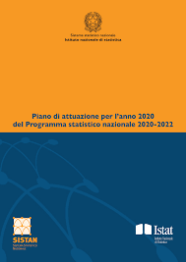
Il PSN è l’atto normativo che, in base all’art. 13 del d.lgs. n. 322 del 1989 e successive integrazioni, stabilisce le rilevazioni statistiche di interesse pubblico affidate al Sistema statistico nazionale e i relativi obiettivi informativi
Ha valenza triennale e viene aggiornato ogni anno.
Le tipologie dei lavori statistici del Psn sono le stesse ormai da molti anni:
Statistiche da indagine - SDI
Statistiche da fonti amministrative organizzate - SDA
Statistiche derivate (o rie-elaborazioni) - SDE
Studi progettuali - STU
Sistemi informativi statistici – SIS
Le SDI, le SDA e le SDE sono raggruppate nella macro-tipologia STA (Statistiche)
Individua le rilevazioni, le elaborazioni e gli studi progettuali che i soggetti del Sistan dovranno realizzare.
https://www.sistan.it/?id=52

Slide 27
I Circoli di qualità sono organismi consultivi di cui si avvale l’ISTAT per l’approntamento e il monitoraggio del Psn. Essi hanno la connotazione di gruppi di lavoro permanenti, costituiti per ciascuno dei 25 settori di interesse in cui si articola il PSN.
Natura, composizione e compiti dei "circoli" sono definiti da apposito statuto dei circoli di qualità condiviso dal Comstat.
I circoli sono la sede di confronto sistematico tra soggetti produttori e soggetti utilizzatori di informazioni statistiche, nel cui ambito si realizza una forte razionalizzazione del processo di programmazione dell'attività statistica nei singoli settori in cui si articola il Psn.
Sono stati individuati sei settori, coordinati da altrettanti direttori, che si occupano delle attività legate alla predisposizione del PSN:
Statistiche socioeconomiche;
Statistiche sociodemografiche;
Statistiche economiche;
Statistiche territoriali e ambientali;
Contabilità nazionale e prezzi;
Valutazione delle politiche, benessere e analisi integrate.

Slide 28
Ciascun settore è poi articolato in aree tematiche, associate operativamente ai Circoli di qualità, coordinati da esperti (dirigenti dei servizi Istat o altri esperti della materia).
I Circoli sono incaricati di riunirsi per analizzare la domanda e l’offerta di informazione statistica per il Psn.
Alle riunioni partecipano rappresentanti di enti Sistan e non Sistan.
Il vantaggio offerto da tale articolazione tematica è quello di permettere ai Circoli di gestire con maggiore specificità i fenomeni che si intendono conoscere, di lavorare alla razionalizzazione dei lavori e di consentire una visione prospettica delle realizzazioni da mettere in campo, trattando in modo più organico le singole materie e circoscrivendo in maniera puntuale i fabbisogni informativi.

Slide 29
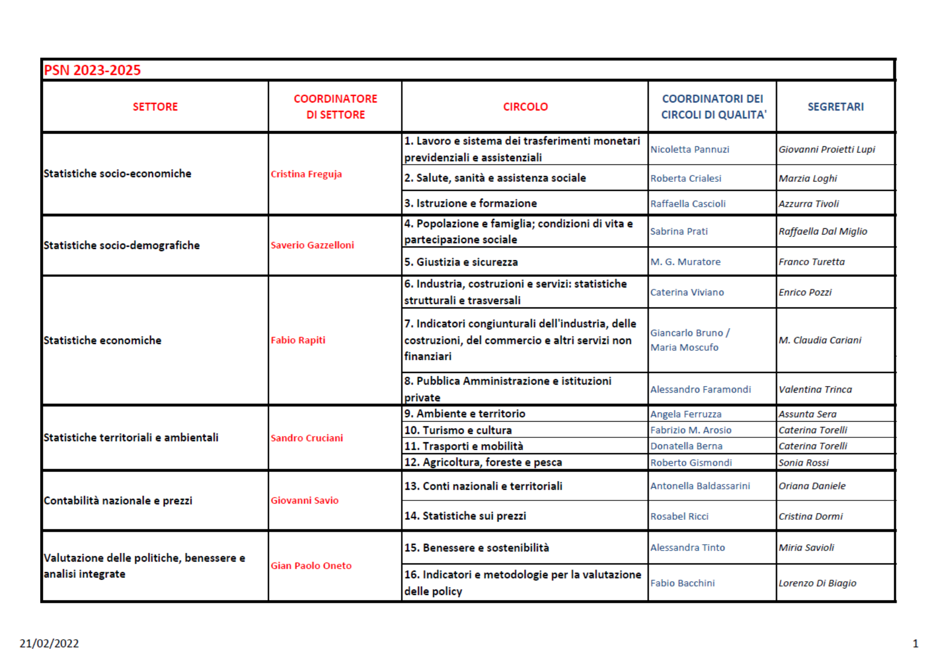

Slide 30
Sono membri permanenti di ciascun circolo di qualità:
il responsabile della struttura dell'Istat alla quale è riferibile, in prevalenza, la produzione statistica di competenza del circolo, con funzioni di coordinatore.
i responsabili di altre strutture dell'Istat, interessate ai progetti compresi nel settore.
i rappresentanti degli enti e organismi di informazione statistica e degli uffici di statistica di amministrazioni ed enti pubblici e privati, titolari di progetti previsti dal programma statistico nazionale, interessati ai progetti compresi nel settore.
un rappresentante delle regioni e province autonome, designato dal Cisis (Comitato interregionale per i sistemi informativi e statistici).
un rappresentante delle province, designato dal Cuspi (Coordinamento uffici statistici delle province italiane).
un rappresentante dei comuni, designato dall'USCI (Unione statistica dei comuni italiani).
i rappresentanti di soggetti, anche non appartenenti al Sistan, che possono fornire un rilevante contributo alla definizione dei programmi statistici del settore;
un funzionario dell'Istat, designato dal coordinatore, con funzioni di segretario.

Slide 31
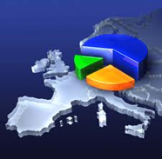
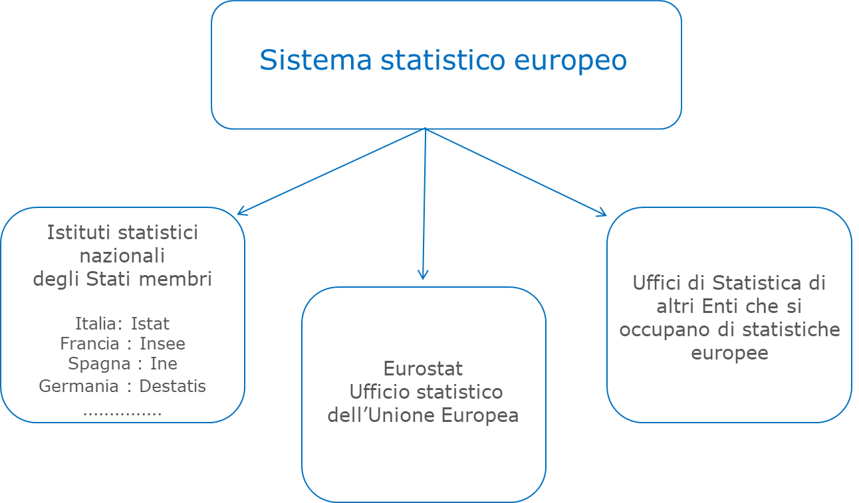
Sistema statistico europeo
FINALITÀ: fornire alle istituzioni comunitarie informazioni statistiche affidabili e comparabili

Slide 32

PSE - IL PROGRAMMA STATISTICO EUROPEO
  Al fine di ottenere un’adeguata programmazione delle attività necessarie per acquisire i dati, la statistica comunitaria si è dotata del Programma statistico europeo.
Il Programma statistico europeo condiziona fortemente i Programmi statistici nazionali dei singoli Paesi.

Slide 33

Ciò non significa che non vi siano allo stato attuale statistiche di fatto “ufficiali”, non prodotte da enti del SISTAN
Si pensi ad esempio all’insieme delle informazioni raccolte e pubblicate dalla Banca d’Italia, che non fa parte del SISTAN, ma è autorizzata comunque a effettuare tutte le indagini che riguardano il settore del credito e delle principali attività finanziarie.

